Slide 1
新技術の活用状況と活用促進の取組
令和２年１０月２１日
国土交通省 九州地方整備局
九州技術事務所
, Kyusyu Regional Development Bureau

Slide 2
本日の内容
１．NETISの概要
２．NETISの活用状況について
３．活用促進の取り組み

Slide 3
１．NETISの概要
, Kyusyu Regional Development Bureau

Slide 4
新技術の目的
◆新技術の積極的な活用促進
民間事業者等による
技術開発の促進、優れた技術創出
公共事業等の品質確保
良質な社会資本の整備や維持管理
防災対策に寄与
この目的達成の仕組みが「新技術活用システム」
Notes:
・新技術の目的は、新技術を活用促進することにより、民間の技術開発をさらに促進させること。
・それにより、公共工事等の品質確保等に寄与ものです。
・この仕組みを「新技術活用システム」といいます。

Slide 5
新技術活用における期待される効果
【発注者】
【施工者】
コスト縮減を踏まえた
工事の発注
事業のスピードアップ
適切な品質確保
維持管理の効率化
工事効率化等による工期短縮
適切な管理による品質確保
省エネルギー、省資源化
Notes:
・新技術を活用することによって、発注者と施工者においては、このような効果が期待されるところです。

Slide 6





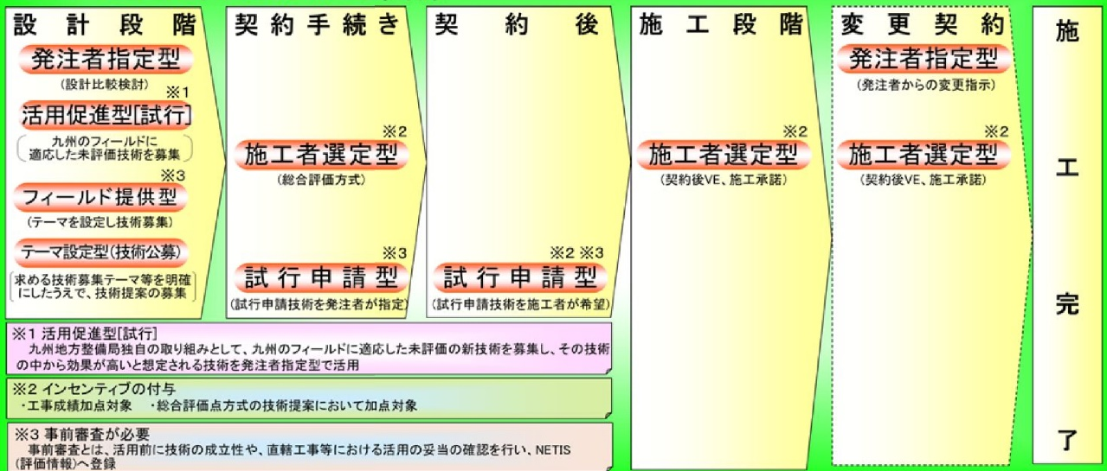
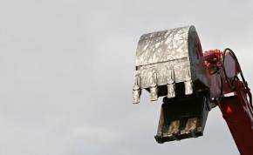
新技術活用システムの全体フロー
公共工事等における新技術活用システム
新技術データベース『ＮＥＴＩＳ』
Ｗｅｂ上で情報提供
Httpｓ://www.netis.mlit.go.jp
評価結果をフィードバック
ＮＥＴＩＳ
（評価情報）
約930件登録
評価担当の地方整備局
有識者会議
ＮＥＴＩＳ
（申請情報）
約2,900件
登録
技術の成立性や活用効果などを総合的に評価
技術評価
（R2年4月現在）
公共工事等に関する、実用化された技術を申請、登録
開発者
登録
活用
実 用 化
直轄工事、業務等において、施工条件に適した新技術を活用
技術開発の改良
【有用な技術とは】
「推奨技術」 「準推奨技術」
「評価促進技術」
「活用促進技術」
技術の開発
○プロセスと活用方式との関係
開発意欲向上
5
Notes:
・開発された新技術を登録、サーバーに申請情報を登録。
・登録された技術が活用されると活用効果調査票が提出。
・調査票が5件以上蓄積されると評価会議により事後評価が行われる。
・評価が高い技術は有用な技術
・評価結果は開発者にフィードバックされるといったスパイラルアップが図られる仕組みとなっております。

Slide 7
NETISの掲載期間について
◆「『公共工事等における新技術活用システム』実施要領」に基づく申請書類の審査を実施し、確認出来た
新技術についてＮＥＴＩＳへ登録
◇ＮＥＴＩＳへの掲載期間は、ＮＥＴＩＳに掲載された日の翌年度の４月１日から起算して５年を経過した日までとする。
◇活用効果評価で（：－VE）と判断された技術は、当初にＮＥＴＩＳに登録した日の翌年度の４月１日から起算して１０年を経過した日までとする。
◇活用効果評価で（：－VR）と判断された技術は、ＮＥＴＩＳ（評価情報）に反映した日の翌年度の４月１日から起算して５年を経過した日までと
する。ただし、２回目以降の活用効果評価で（：－VR）と判断された技術においても当初にＮＥＴＩＳに登録した日の翌年度の４月１日から起算
して最大１０年を経過した日までとする。
最大１０年まで
継続調査等が不要技術（：－ＶＥ）の例
ＮＥＴＩＳ
継続調査等が不要と判断（：－ＶＥ）
１０年で
掲載終了
（評価情報）
活用効果評価（１回目）を実施
ＮＥＴＩＳに掲載された日の翌年度の４月１日から起算して５年
（：－ＶＥ）と判断された技術は、
ＮＥＴＩＳに登録した日の翌年度の４月１日から起算して１０年
５年
ＮＥＴＩＳ
（申請情報）
継続調査等の対象技術（：－ＶＲ）の例
継続調査等の対象と判断（：－ＶＲ）
最大１０年で
掲載終了
活用効果評価 （２回目）を
実施
５年
継続調査等の対象と判断（：－ＶＲ）
５年
再度（：－VR）と判断された技術においても、当初にＮＥＴＩＳに登録した日の翌年度の４月１日から起算して最大１０年
５年
ＮＥＴＩＳ掲載開始
活用効果評価
（１回目）を
実施
ＮＥＴＩＳに掲載された日の翌年度の４月１日から起算して５年
（：－VR）と判断された技術は、ＮＥＴＩＳ（評価情報）に反映した日の翌年度の
４月１日から起算して５年

Slide 8
２．NETISの活用状況について
, Kyusyu Regional Development Bureau

Slide 9
九州地方整備局管内の新技術活用状況の推移
半数以上の工事で
新技術を活用（4年連続）
・活用率 約54.0％
（R1年度の活用状況）
・活用技術数 2,525件
・1工事当り 約3技術
（新技術の活用のあった1工事当り）

Slide 10
九州地方整備局における新技術活用状況
「活用の型」別の活用状況（技術数）
施工者による提案が多い
活用促進のための取り組み
①総合評価方式における
技術提案への加点
②新技術を活用した場合に
工事成績評定で加点
※九州の技術：九州に登録され九州に本社を置く
業者により開発された新技術
Notes:
・このグラフは九州地整における“活用の型（タイプ）”別の活用状況を表したものです。
・活用の型にはいくつかのタイプがありますが、発注者指定型と施工者希望型（現在は施工者選定型と名称変更）で、 ほぼ１００％を占めています。
・左の棒グラフは、型別の活用の状況（延べ技術数）の推移を表しており、施工者による提案が多い状況です。
・これは、工事成績評定での加点などが影響しているものと思われます。
・右の円グラフは、令和元年度における活用の型別の割合を示しており、施工者希望型が約９０％を占めている状況です。
●令和元年度の活用延べ新技術数2,525件

Slide 11
令和元年度 活用件数の多い工種
九州地方整備局における令和元年度の新技術活用件数の工種別内訳は下記のとおりである。
令和元年度において、活用述べ新技術数2,525件のうち、もっとも多くの新技術が使われた工種は、 「仮設工」である。
次いで、「土工」、 「コンクリート工」、 「共通工」、「舗装工」の順に、多く活用されている。
活用延べ新技術数の工種別内訳
順位 | 工種ランキング | 活用技術件数 (延べ技術数)
1 | 仮設工 | 583
2 | 土工 | 356
3 | コンクリート工 | 327
4 | 共通工 | 237
5 | 舗装工 | 156
6 | 道路維持修繕工 | 143
7 | ＣＡＬＳ関連技術 | 135
8 | 調査試験 | 98
9 | 電気通信設備 | 82
10 | 港湾・港湾海岸・空港 | 64
 | その他 | 344
 | 合計 | 2,525
活用延べ新技術
2,525技術
活用延べ新技術数の工種別内訳
Notes:
・こちらは工種ごとの新技術の活用率を示したもので、仮設工、土工、コンクリート工といった工種が高い比率となっており、例年同様の状況です。
・仮設工が多いのは、施工者からの提案が多く、提案いただく内容が交通規制等の仮設が多いことからこのような状況となっております。

Slide 12
九州地方整備局における新技術活用による経済性効果
経済性効果
（コスト縮減額令和元年度）
R1年度コスト縮減額
（九州地方整備局）
約３０億円
・発注者指定型・・・約1７億円
・施工者希望型・・・約１3億円
発注者指定型は
コスト縮減効果が高い
※新技術活用年度で整理した値
※営繕・港湾空港工事を含まない

Slide 13
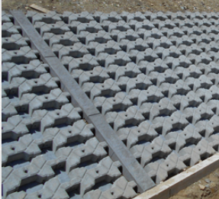
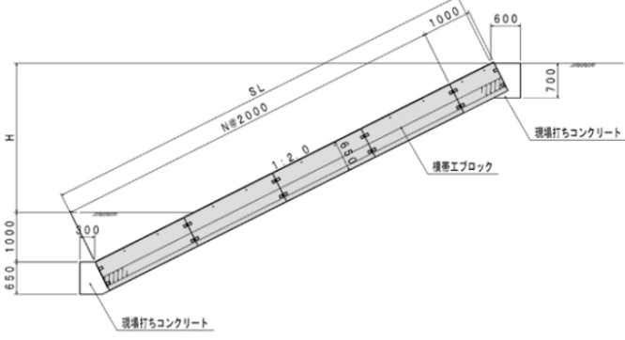
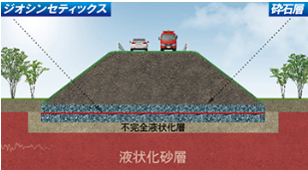
九州地方整備局における新技術活用による工程短縮効果
発注者指定型における工程短縮効果（令和元年度）
工程短縮に寄与する新技術の例
➢ 横帯工を現場打ちから二次製品にした技術
【所要工程】10ｍ当り
従来技術：5日（現場打ちコンクリート）
新技術 ：1日（NETIS情報）
➢ 液状化時における盛土変形抑制工法
【所要工程】100ｍ当り（設置幅25ｍ）
従来技術：102日（深層混合処理工法）
新技術 ：31.1日 （NETIS情報）

Slide 14
３．活用促進の取り組み
, Kyusyu Regional Development Bureau

Slide 15
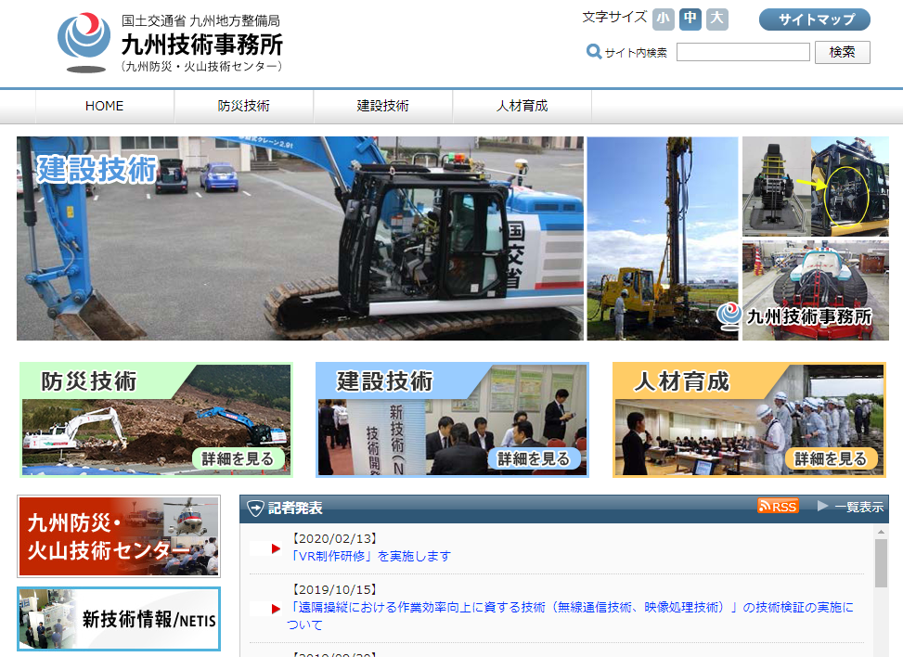
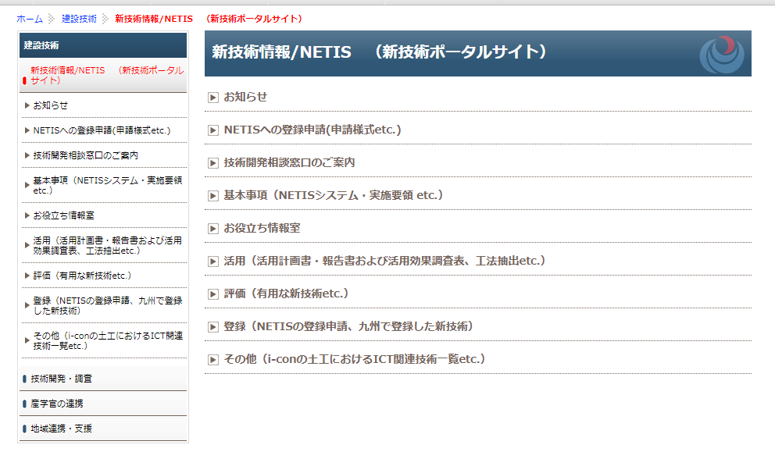
九州技術事務所 新技術ポータルサイトの紹介
九州技術事務所HP
http://www.qsr.mlit.go.jp/kyugi/
九州技術事務所ＨＰ
トップ画面

Slide 16
◆新技術ポータルサイトの主な内容◆
基本事項
NETIS登録のICT関連技術一覧
◆新技術活用システム概要（ﾊﾟﾝﾌﾚｯﾄ）
◆NETIS新技術情報提供
システム（外部リンク）
◆「公共工事等における新技術活用
システム」実施要領（外部リンク）
◆i-Constructionの概要
◆ICT関連技術一覧
モデル施工（除草技術）の実施
・・・・等
◆ＮＥＴＩＳ登録技術（未評価技術）の活用促進に
向けた取り組み
お役立ち情報室
活 用
◆九州地方整備局管内の活用件数
の多い新技術 ・・・・・等
◆作成システム《NETIS新技術情報提供システム》
（外部リンク）
◆マニュアル
◆調査表等の作成例・・・・・等
九州で登録した新技術
◆データ集
・九州技術事務所にて登録した新技術
NETISへの登録申請
工法抽出
◆申請書類の作成ポイント
◆登録申請書作成（申請情報）（※外部リンク）
◆各種マニュアル （※外部リンク） ・・・等
◆工法比較検討の事例（案）
◆工事区分別技術検索
その他
◆新技術・新工法説明会の各県資料
およびアンケート調査結果
Notes:
・具体的には、
・「基本事項」には、お配りしている白の冊子のPDF版を掲載しています。パンフレットには概要と、活用の多かった新技術を概要と写真入りで掲載しています。
・「活用」の中には、調査表の記載例（コメントの事例）もわかりやすく記載しています。
・工法比較検討の事例等も掲載していますので、新技術で困ったときには、九州技術事務所ＨＰの新技術ポータルサイトを見ていただければと思います。

Slide 17
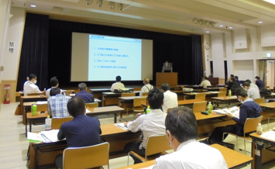
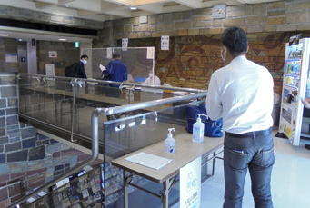
新技術・新工法説明会における新技術の取組
発注事務所、地方自治体、コンサルタント、施工者を対象に九州７県において新技術の役割と意義、ＮＥＴＩＳにおける個々の新技術の理解を深めるため、新技術活用システムの説明や、ＮＥＴＩＳに登録済みの開発者によるプレゼンテーションを行っています。
令和２年度新技術・新工法説明会 開催状況
開催地 | 会場名 | 実施日 | 収容人数 | プレゼンテーション 技術数 | ブース展示 技術数
福 岡 | 福岡県自治会館 | 10月 2日 | 102 | 20 | －
佐 賀 | 佐賀市文化会館 | 12月 2日 | 108 | 20 | －
長 崎 | ブリックホール | 11月10日 | 173 | 20 | －
熊 本 | くまもと県民交流館パレア | 10月12日 | 126 | 20 | －
大 分 | 別府国際ｺﾝﾍﾞﾝｼｮﾝｾﾝﾀｰ | 10月29日 | 159 | 20 | －
宮 崎 | 宮崎市民文化ホール | 12月 9日 | 117 | 20 | －
鹿児島 | 鹿児島県市町村自治会館 | 11月19日 | 111 | 20 | －
計 |  |  | 896 | 140 | －
・今年度は、新型コロナ感染防止対策として各会場の人数制限及びブース展示の中止を行っています。
また、プレゼンテーションは、映像のみでの発表も受付けを行いました。
プレゼンテーション今年度状況
受付状況

Slide 18
・モデル施工（防草工）の状況
, Kyusyu Regional Development Bureau

Slide 19
モデル施工（防草工）の工程
平成30年度
令和元年度
令和２年度以降
第２回評価会議
・NETIS未評価
技術調査
・募集方針検討
・設置場所の検討
・設置面積の検討
第３回評価会議
・HPへの掲載準備
・区画図面作成
・募集要領(案)
の作成
・公募開始
・技術決定・通知
・施工
・覚書締結
・技術の紹介
・現場見学の受け
付け開始

Slide 20
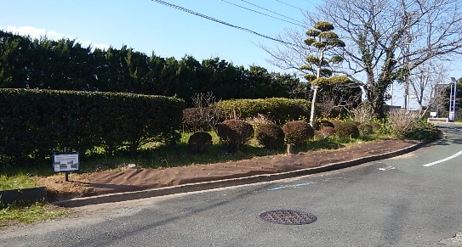
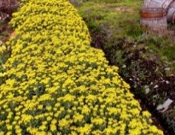
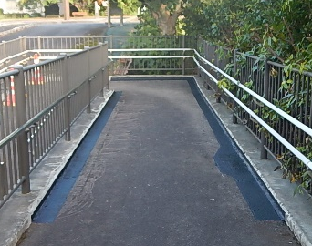
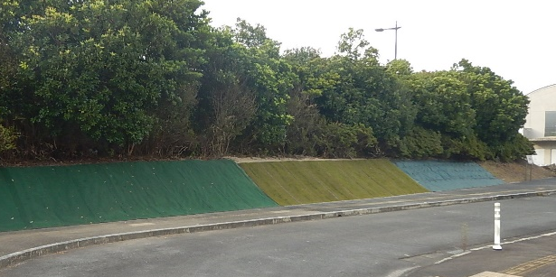
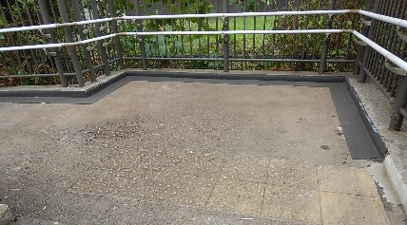
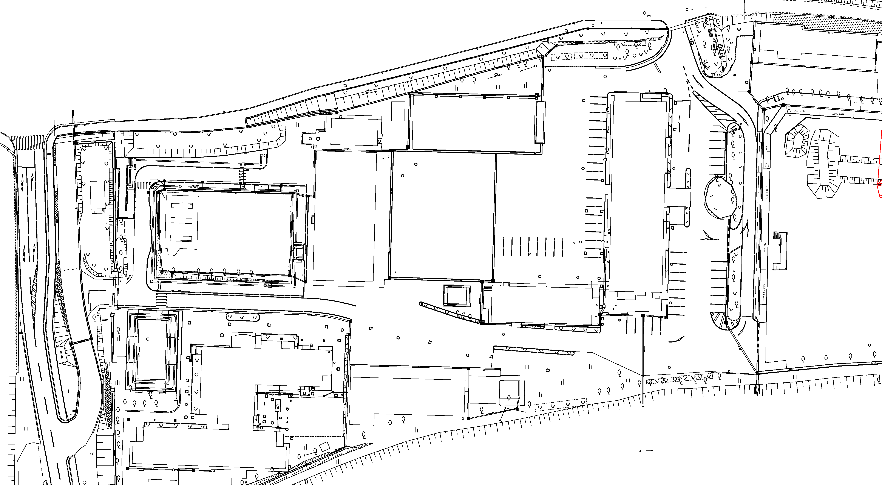
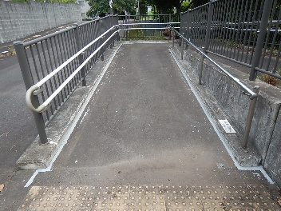
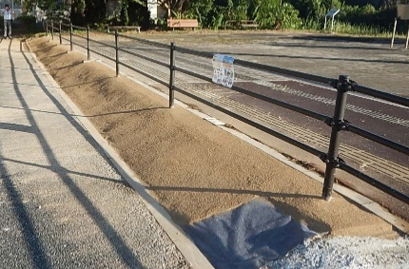
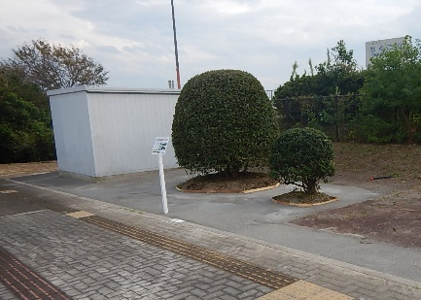
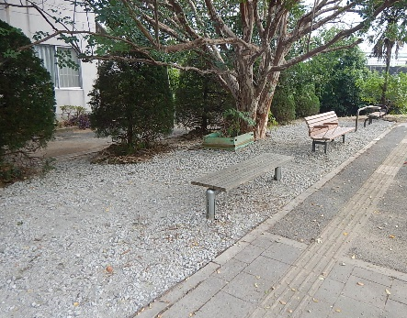
モデル施工の実施状況（防草工）
【目地系】
クサデナーズ
［㈱アマケンテック］
【目地系】
目地バリシート（Ｌ型）
［㈱白崎コーポレーション］
【シート系】
アスファルト系
防草シート「ハヤサン」
［七王工業㈱］
【シート系】
防草シート 350G
［㈱グリーンフィールド］
※イメージ
正門
【防草緑化】
菌根イソギクによる
生きた防草緑化工法
［アイキ樹木
メンテナンス㈱］
【目地系】
ボーソーシールＰＬＵＳ
［シンレキ工業㈱］
【シート系】
防草緑化一体化シート
［㈱皆建］
九州技術事務所 本庁舎
開発機械試験場
室内実験場
研修用
実モデルパーク
グラウンド
車椅子用バリアフリー
スロープ部
橋梁実モデル
別館
【土系舗装】
クリンカアッシュを
固める防草工法
［㈱ワイ･ビー･ケイ工業］
バリア
フリー
体験施設
研修所
災害対策用機械 格納庫
【シート系】
アスファルト系防草シート「ハヤサン」
※バリエーションの「ハヤサンＴＵ」
（シート＋砂利）を施工
［七王工業㈱］
【土系舗装】
シートと固まる土のハイブリッド防草工法
「かまださんのコロンブスのたまご」
［㈱ワイ･ビー･ケイ工業］

Slide 21

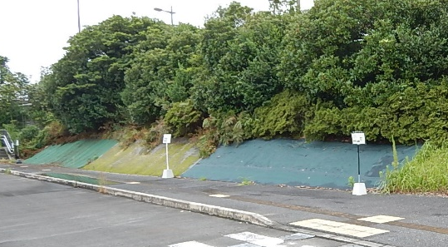

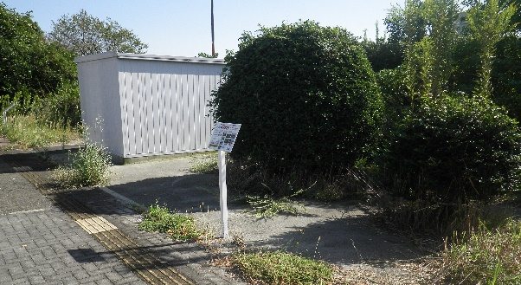
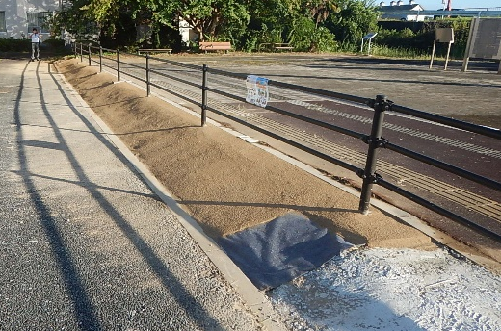
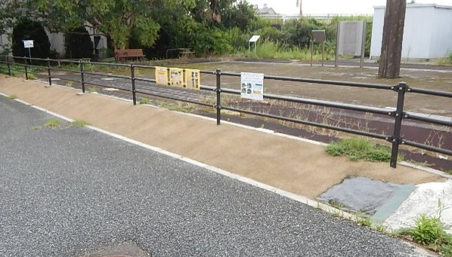
シート系
●防草シート 350G
（QS-190013-A）
【㈱グリーンフィールド】
●防草緑化一体化シート
（ HR-180001-A）
【㈱皆建】
●アスファルト系防草シート
「ハヤサン」
（SK-190002-A）
【七王工業㈱】
施工直後
約1年後
土系舗装
●クリンカアッシュを固める防草工法
［商品名：ライトガンコマサ］
（ SK-180018-A ）
【㈱ワイ･ビー･ケイ工業】
●シートと固まる土の
ハイブリッド防草工法
「かまださんのコロンブスのたまご」
（ QS-200007-A ）
【㈱ワイ･ビー･ケイ工業】

Slide 22
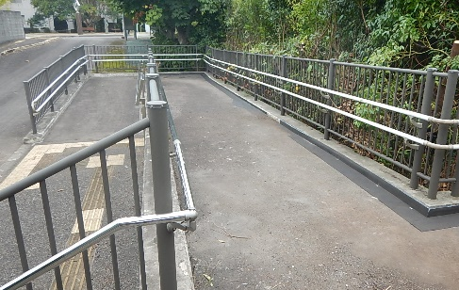
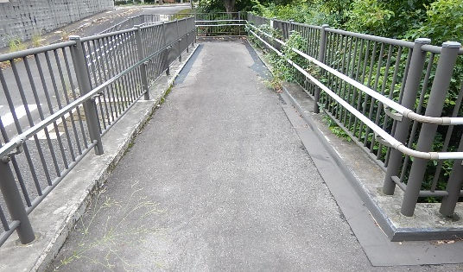
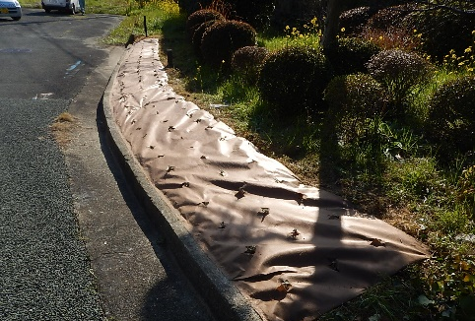
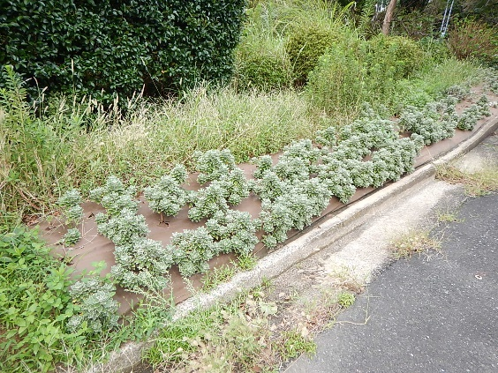
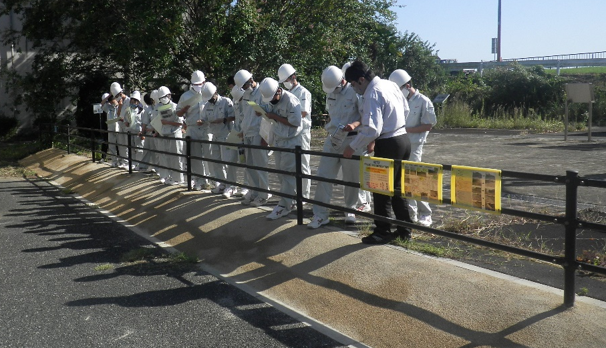
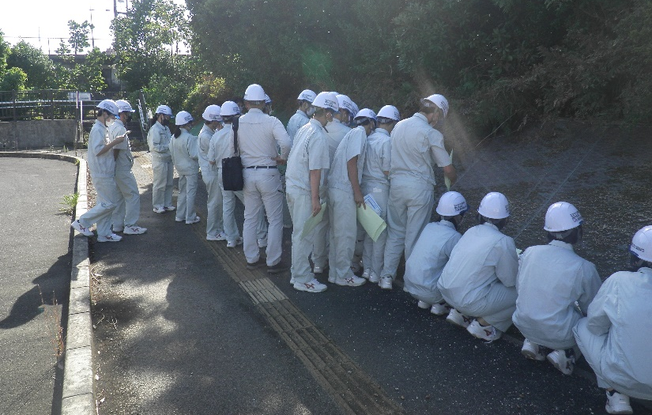
目地系
●ボーソーシールPLUS
（KT-170052-A）
【シンレキ工業㈱】
●クサデナーズ
（ QS-170003-A）
【㈱アマケンテック】
●目地バリシート（Ｌ型）
（HR-140006-A）
【㈱白崎コーポレーション】
施工直後
約1年後
防草緑化
●菌根イソギクによる防草緑化工法
（ CB-190014-A ）
【アイキ樹木メンテナンス㈱】
半年後
現場見学状況

Slide 23

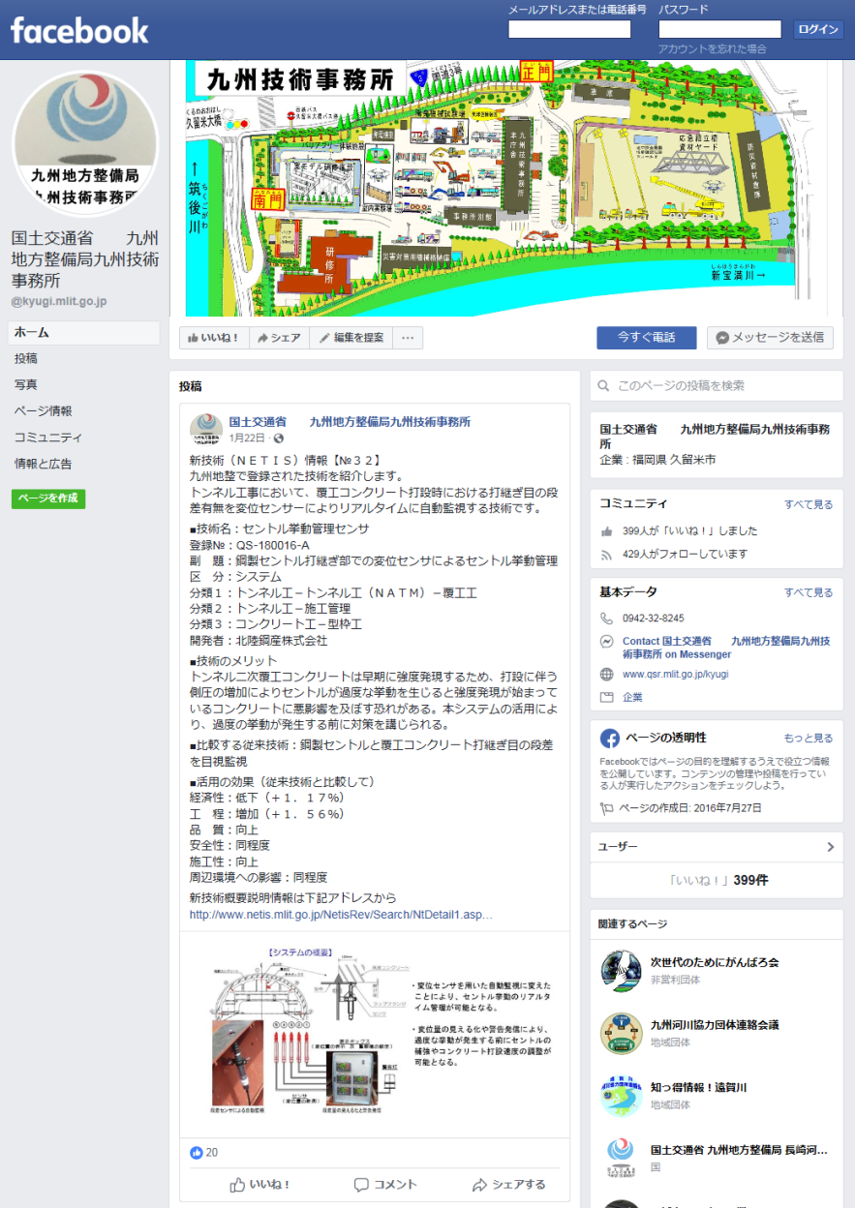
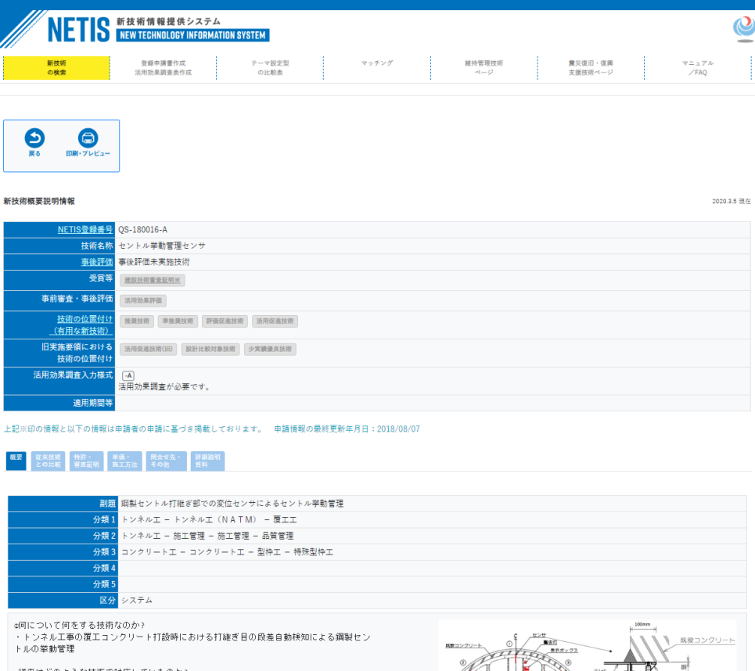
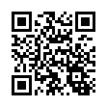
九州技術事務所 facebook による情報発信
新技術情報提供システム（NETIS）に登録された新技術の現場での活用を一層強力に推進するために、発注者、設計者、施工者、開発者に向けて情報を発信しています。 開発者には、登録された有用な技術を開発に至った思い等をアピールして頂くためにコメント欄への書き込みを可能としてます。
【いいね】を
クリックすると最新情報が閲覧できます
新技術の紹介
NETIS概要に
リンク
九州技術事務所 facebook QRコード
「いいね」「シェア」を
お願いします

Slide 24
ご清聴ありがとうございました。
, Kyusyu Regional Development Bureau

